Slide 1
Service Discovery Pattern
Kenan Kalfa

Slide 2
Gündem
Service Discovery Nedir ?
Consul Nedir ?
Ok, Show me the Code!
Debugging

Slide 3
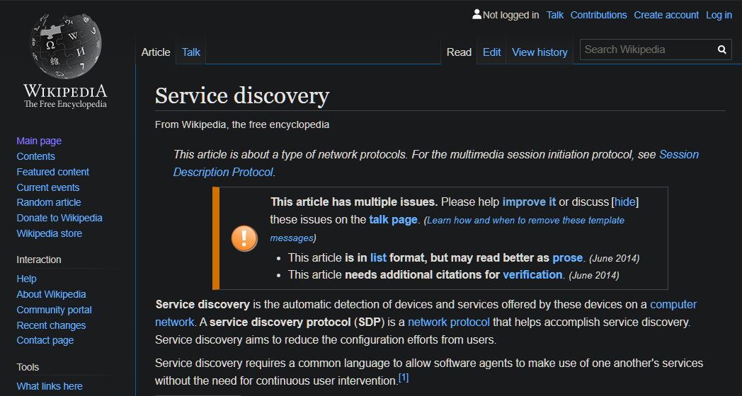
Service Discovery Nedir ? - Wikipedia

Slide 4
Service Discovery Nedir ? – MicroServicePatternNotes
Microservice lerde genellikle host edildiği yerler ve adresler değişmektedir ( docker – container, vm sunucular, vb... ) Bu değişiklikleri yönetmek için her seferinde url bilgisinin tutulması herhangi bir durumda doğru sunucuya yönlendirme işlemi yapılması gerekmektedir. Her servis bir registry tarafından kayıt edilir. Her servis meta datasında bu bilgiyi tutar. Registry kendine kayıtlı servisleri çeker ve healty check yapar. Sonucunda ayakta olan kullanılabilecek servisleri bularak yönlendirme işlemini yapar. İki çeşiti vardır.
Server – side
Client - side

Slide 5
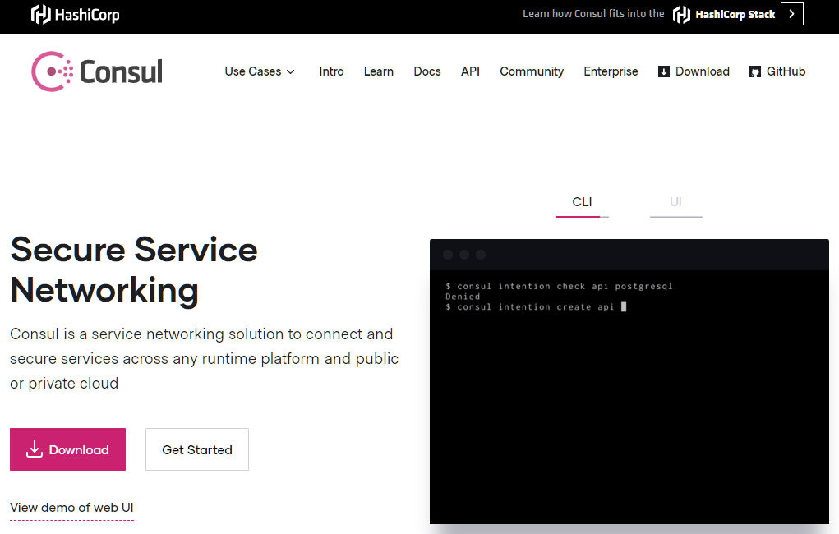
Consul Nedir ?

Slide 6
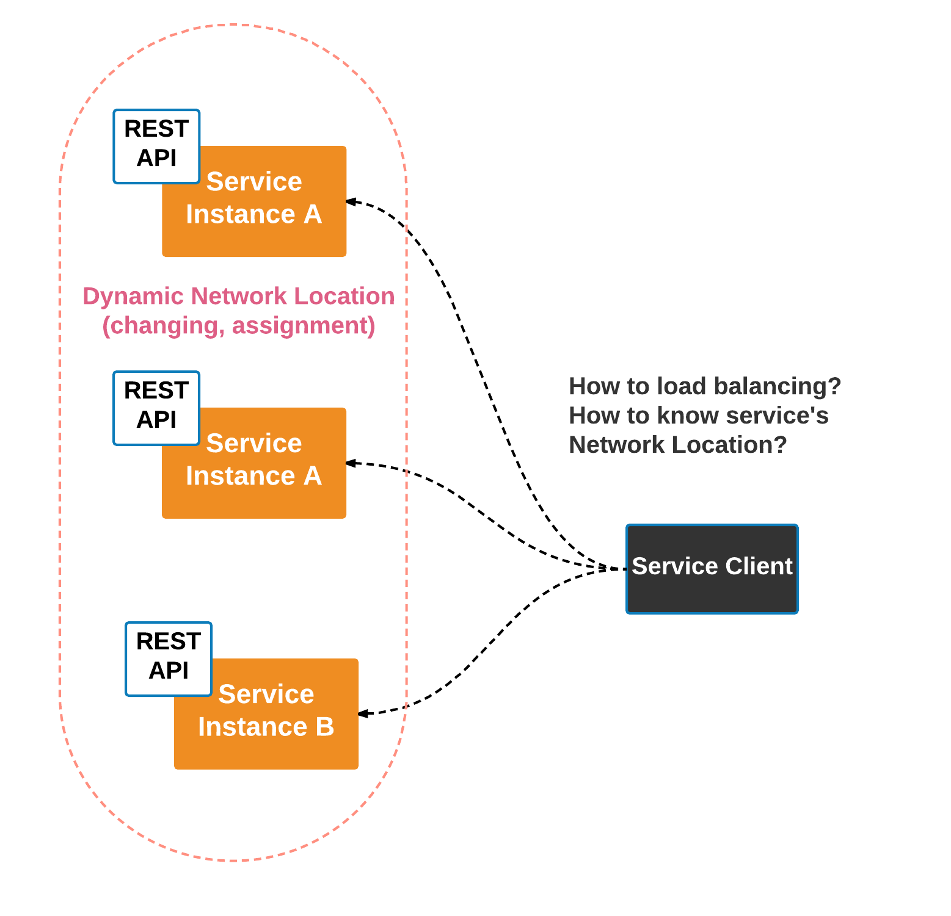
Consul Nedir ? - Nasıl
Neler Tutulabilir ?
Agent Adresleri
Key/Value ( appsettings için )
Distributed Cache ( çok revaçta değil )

Slide 7
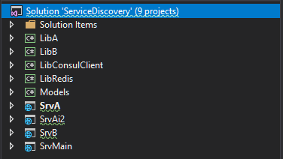
Ok, Show me the Code!
LibA, LibB,LibRedis,Models örnek veri
üretebilmek için.
LibConsulClient , Consul üzerine kayıt
Edilen Agentların adreslerine ulasmak için
SrvA – Person verileri sunan endpoint api
SrvAi2 – Person verileri sunan SrvA kopyası
SrvB – City bilgileri sunan endpoint
SrvMain – Person ve City bilgilerini tüketmek
isteyen fakat SrvA,SrvAi2,SrvB hangi endpoint
üzerinde yayın yaptığını bilmemektedir.

Slide 8

Debugging

Slide 9
Service Discovery Pattern
Kenan Kalfa
https://github.com/kenankalfa

